Slide 1
Fractures thalamiques du calcanéum: Y a t’il un intérêt a utiliser les plaques verrouillées d’ostéosynthèse?
Dr Romain BIDAR,
Dr Alexandre DHENIN,
Pr Gérard ASENCIO.
Service d’orthopédie et de traumatologie.
CHU Carémeau Nîmes

Slide 2
Introduction
Lésions traumatiques fréquentes du pied.
Sujet masculin jeune.
Traumatisme a haute énergie.
Traitement chirurgical des fractures complexes:
Bons résultats: 73 à 88%.
Différents modèles d’ostéosynthèse par plaques:
Plaques ⅓ tube, ¼ tube en étai, plaque en Y, plaque en H, plaque de l’AO.
Les nouvelles plaques verrouillées apportent elles vraiment un « plus ».

Slide 3
Matériel
Critères d’inclusion:
Osteosynthèse de fractures thalamiques du calcanéum par plaque.
Recul postopératoire minimal de 6 mois.
Entre 01/01/2004 et 30/09/2010:
48 patients opérés.
10 perdus de vue et 1 patients décédé.
Série de 37 patients dont 5 atteintes bilatérales, soit 42 cas.
9 femmes et 28 hommes.
Répartition en 2 groupes selon le modèle de plaque utilisé.

Slide 4
Matériel
Groupe plaque non verrouillée:
Modèle EpiunionTM (Howmedica®) dérivé de la plaque en Y.
Posée entre 2000 et 2008.
Plaque inox - épaisseur 1,8mm - vissage 3,5mm.
15 patients:
5 femmes / 10 hommes.
5 AVP et 10 chutes de niveau élevé.
4 atteintes bilatérales soit 19 cas.
Age moyen: 38,7 ans [18-59].

Slide 5
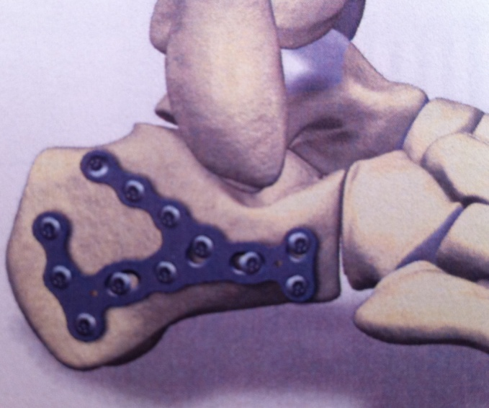
Matériel
Groupe plaque verrouillée:
Modèle VariAxTM Pied (Stryker®) dérivée de la plaque AO.
Posée entre 2008 et 2012.
Plaque épaisseur 1,5mm à vis verrouillées ou non de 3,5mm.
22 patients:
4 femmes et 18 hommes.
2 AVP et 20 chutes de niveau élevé.
1 cas d’atteinte bilatérale soit 23 cas.
Age moyen: 41,7 ans [17-61].

Slide 6
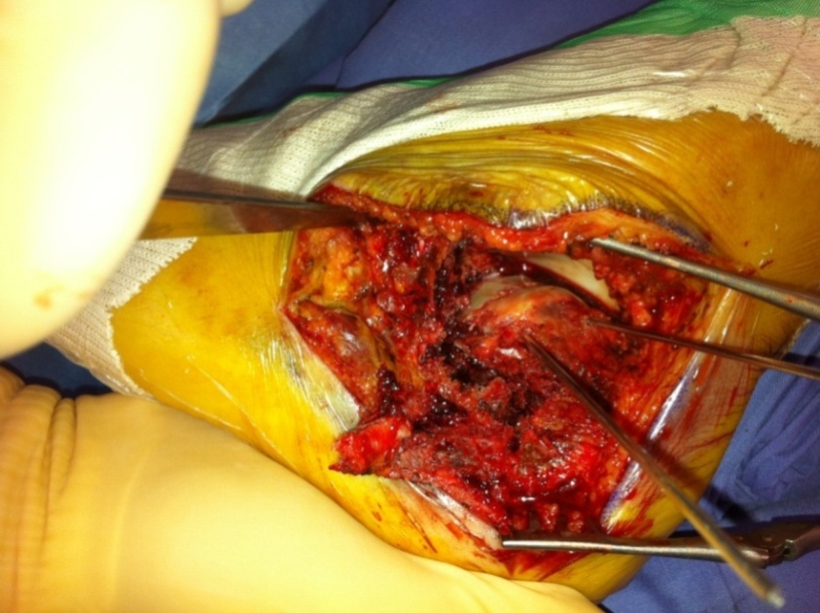
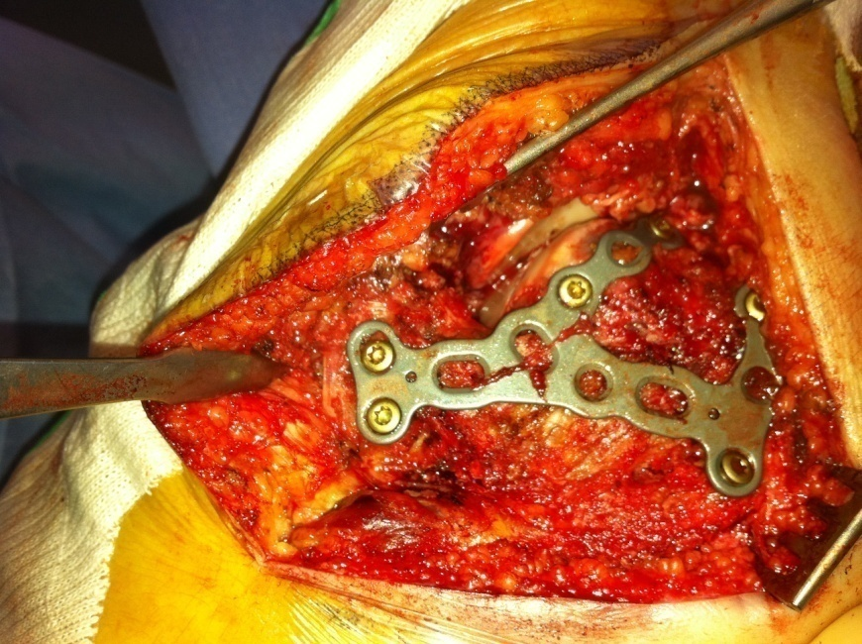
Méthode
Technique opératoire:
Abord latéral du calcanéum avec relèvement en un plan fasciocutané des parties molles.
Reconstruction surfaces articulaires sous taliennes.
Reconstruction de la morphologie calcanéenne:
Valgus de l’arrière pied.
Longueur de la colonne externe.
Ostéosynthèse par plaque.
Variantes:
Avec ou sans comblement des pertes de substances osseuses.
Avec ou sans ostéosynthèse additionnelle.
Avec ou sans drainage.

Slide 7
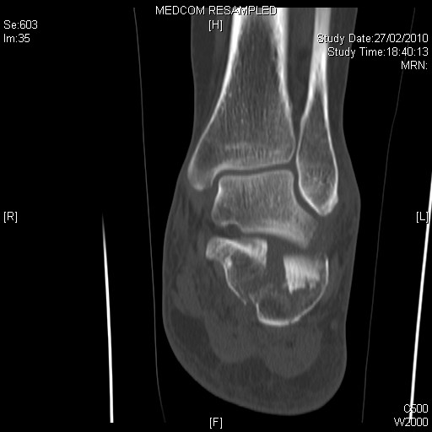
Méthode
Analyse clinique:
Complications à court terme: hématome, Pb cicatriciel, sepsis.
PEC postopératoire: type de contention, durée de décharge.
Complications liées au matériel: gène.
Confort de chaussage: augmentation, qualité.
Analyse radiograhique:
RX cheville F + P, incidence rétrotibiale et TDM.
Classification Uthéza et Sanders.
Mesure angles de Böhler et Guissane.

Slide 8
Résultats
 | Plaque Non Verrouillée | Plaque Verrouillée | p<0,05
Effectif | 19 | 23 | -
Classif. Uthéza Enfoncement vertical Enfoncement horizontal Enfoncement mixte | 10 2 7 | 12 3 8 | -
Classif. Sanders Type II Type III Type IV | 2 10 7 | 4 13 6 | -
Angle de Böhler (°) Preop. Postop. | 0 +/-25,4 22,2 +/- 11,8 | 2,9 +/- 16,8 28,5 +/- 5,9 | - +
Angle de Guissane (°) Préop. Postop. | 120,3 +/- 25,8 123,4 +/- 6,9 | 116,8 +/- 15,5 124,9 +/- 7,5 | - -
Recul moyen (mois) | 16,7 +/- 14,9 | 10,6 +/-6,6 | -

Slide 9
Résultats
 | Plaque Non Verrouillée | Plaque Verrouilllée | p>0,05
Delais PEC préop. | 4,8 (1-18) | 4 (0-16) | -
Drainage | 14 / 19 | 21 / 23 | -
Comblement Greffe osseuse Substitut osseux | 10 /19 1 / 19 9 / 19 | 1 / 23 - 1 / 23 | +
Contention postop. Orthèse Botte platrée | 4 / 19 15 / 19 | 14 / 23 9 / 23 | +
Décharge postop. | 2,9 +/- 0,9 (1,5-6) | 1,6 +/- 0,4 (1,5-3) | +
Chaussage Augmentation Qualité Bonne Mauvaise | 8 / 19 15 / 19 4 / 19 | 2 / 23 21 /23 2 / 23 | + -

Slide 10
Résultats
 | Plaque Non Verrouillée | Plaque verouillée | p<0,05
Pb Cicatriciel Hématome Désunion Nécrose Sepsis douleur | - 3 / 19 - 1 / 19 8 / 19 | - 7 / 23 - 1 / 19 4 / 23 | - - - - +
Consolidation Depl. Secondaire Pseudarthrose | - 1 / 19 | - - | - -
Gène du matériel | 8 / 19 | 3 / 23 | +

Slide 11
Discussion
Etude rétrospective, série continue, groupes comparables:
âge, sexe, mécanisme lésionnel, types de fractures, déformation fracturaire préopératoire, délais de PEC.
Résultats de notre série comparable à la littérature:
 | Recul (mois) | effectif | Type plaque | nécrose | hématome | sepsis | pseudarthrose | Déplacement secondaire | Böhler post op
Zwipp et al. | 60 | 453 | mixte | 6,7% | 4,7% | 6,5%
Rammelt et al. | 18 | 294 | mixte | 7,8% | 6,1% | 9,2% | 0,3% |  | 34,2°
Besse et al. | 54 | 31 | Non verrouillée | 3,2% | 3,2% | 3,2% | 0% | 0% | 32.3°
Jain et al. | 38 | 48 | Non verrouillée | 8,3% | 0% | 2,1% |  |  | 24, 6°
Makki et al. | 120 | 47 | Non verrouillée | 4,3% | 0% | 8,5% | 0% | 2,1% | 26,1°
Zeman et Al. | 16 | 46 | Verrouillée | 6,9% | 0% | 6,9% | 0% | 0%
Notre série | 13,7 | 42 | Mixte | 0% | 0% | 4,8% | 2,4% | 0% | 25,7°

Slide 12
Discussion
Etude à faible recul.
But recherché:
Etude des modifications techniques chirurgicales et de PEC postopératoires apportées par l’utilisation de ces nouvelles plaques.
Intérêt théorique:
Augmentation de la stabilité des montages d’ostéosynthèse.
Stoffel K, Booth G, Rohrl SM, Kuster M, : A comparison of conventional versus locking plates in intraarticular calcaneus fractures: A biomechanical study in human cadavers. Clin Biomech 2007; 22 : 100-105.
Richter M, Gosling T, Zech S, Allami M, Geerling J, Droste P, Krettek C, : A comparison of plates with and without locking screws in a calcaneal fracture model. Foot Ankle Int. 2005 Apr ; 26(4) : 309-19

Slide 13
Discussion intérêts pratiques
Technique opératoire:
Diminution de la fréquence des comblements de perte de osseuse.
Diminution de la fréquence d’ostéosynthèse additionnelle.
Taux de consolidation bon et inchangé.
 | Plaque Non Verrouillée | Plaque Verrouillée
Zwipp et al. Injury 2004; 35: S-B46—S-B54. | 53% | 3,8%
Notre série | 47,4% | 4,3%

Slide 14
Discussion intérêts pratiques
PEC postopératoire:
Allégement du type de contention: 83,3% bottes plâtrées à 61% orthèses.
Mobilisation articulaire précoce de la cheville et du pied.
Saragaglia D, Plawecki S, Tourne Y, Butel J, : L'ostéosynthèse des fractures thalamiques du calcanéum par plaques « 1/4 de tube » montées en triangulation. Résultats préliminaires de 32 ostéosynthèses. J Chir 1990 ; 127 : 150-156.
Reprise d’appui complet plus précoce: 2,8 mois VS 1,6 mois.
Hyer CF, Atway S, Berlet GC, Lee TH, : Early Weight Bearing of Calcaneal Fractures Fixated With Locked Plates : A Radiographic Review. Foot Ankle Spec 2010 ; 3: 320.
Sanders R, : Current Concepts Review - Displaced Intra-Articular Fractures of the calcaneus. J Bone Joint Surg Am. 2000 ; 82 : 225-50.

Slide 15
Discussion
Dans notre série:
Meilleure correction architecturale?
Différence d’épaisseur du matériel?
 | Plaque Non Verrouillée | Plaque Verrouillée | p<0,05
Douleur cicatrice | 42% | 17% | +
Géne du matériel | 42% | 13% | +
Augmentation taille chaussage | 42% | 9% | +
Angle de Böhler post op. | 22,2°+/-11,7 | 28,5°+/-5,9 | +

Slide 16
Conclusion
Ostéosynthèse par plaque des # thalamiques du calcanéum:
Technique de référence. (symposium SOFCOT 1988).
Apports pratiques des plaques verrouillées:
Diminution des comblements osseux.
Allègement des contentions postop.
Mobilisation articulaire plus précoce.
Reprise d’appui plus rapide.
Approfondir l’étude fonctionnelle à plus long terme.

Slide 17
Merci

